Slide 1
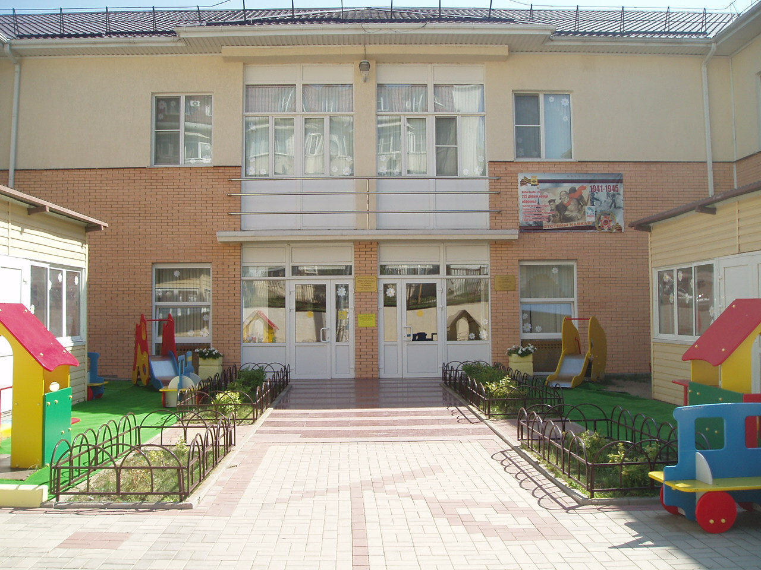
МАДОУ общеразвивающего вида
детский сад №10 "Вишенка"
МО город Новороссийск
ФОРМИРОВАНИЕ
ПЕДАГОГИЧЕСКОЙ КОМПЕТЕНТНОСТИ РОДИТЕЛЕЙ В РАЗВИТИИ И ПОДДЕРЖКЕ ХУДОЖЕСТВЕННО-ЭСТЕТИЧЕСКИХ СПОСОБНОСТЕЙ ДЕТЕЙ В ДИСТАНЦИОННОМ РЕЖИМЕ
Земцова Юлия Александровна

Slide 2
Закон «Об образовании в РФ»
от 29.12.2012г. №273-ФЗ
ФГОС ДО приказ Министерства образования и науки Р.Ф.
от 17.10.2013г. №1155
«Государственная программа РФ
«Развитие образования» от 26.12.2017 г. № 1642
Приказ Минобрнауки России от 30.08.2013 г. № 1014 «Об утверждении Порядка организации и осуществления деятельности по основным общеобразовательным программам дошкольного образования»

Slide 3
"Разработка и апробация комплексной модели формирования педагогической компетентности родителей в воспитании дошкольников с признаками художественно- эстетических способностей"
Объединение усилий для успешного сопровождения детей
1
Поддержка педагогических возможностей родителей
4
Создание атмосферы взаимопонимания
2
Участие родителей в развитии и поддержке детей
5
Повышение педагогической компетентности родителей
3

Slide 4
Потенциальные
клиенты
.
РОДИТЕЛИ
(ЗАКОННЫЕ
ПРЕДСТАВИТЕЛИ)
ДЕТИ
От координатора продаж и мероприятий
ПЕДАГОГИЧЕСКИЕ
РАБОТНИКИ
ДИСТАНЦИОННЫЕ ФОРМЫ РАБОТЫ

Slide 5
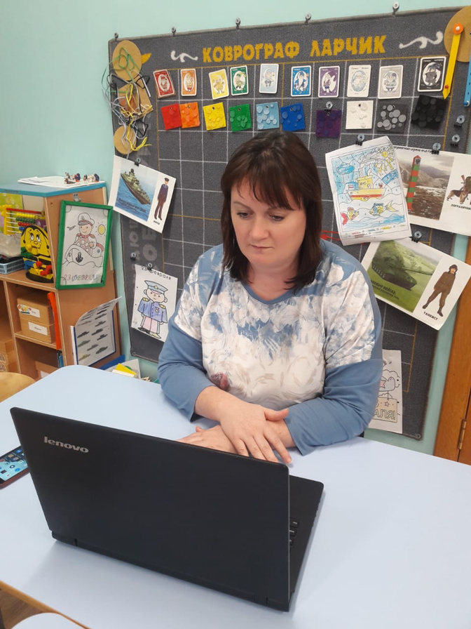
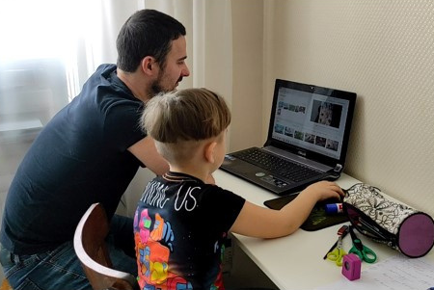
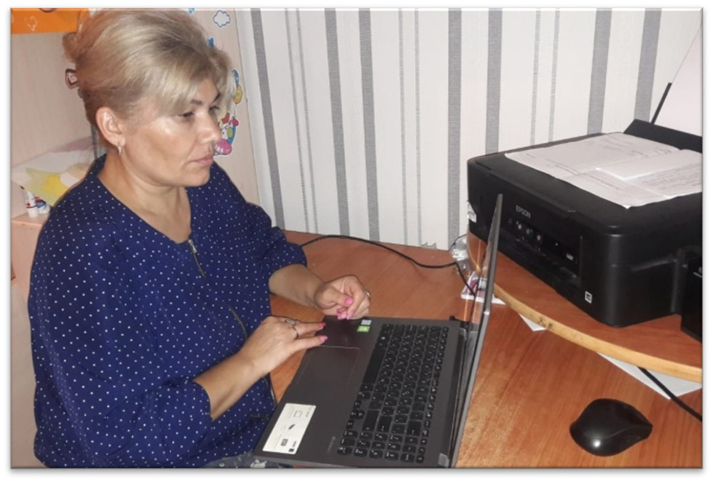

Slide 6
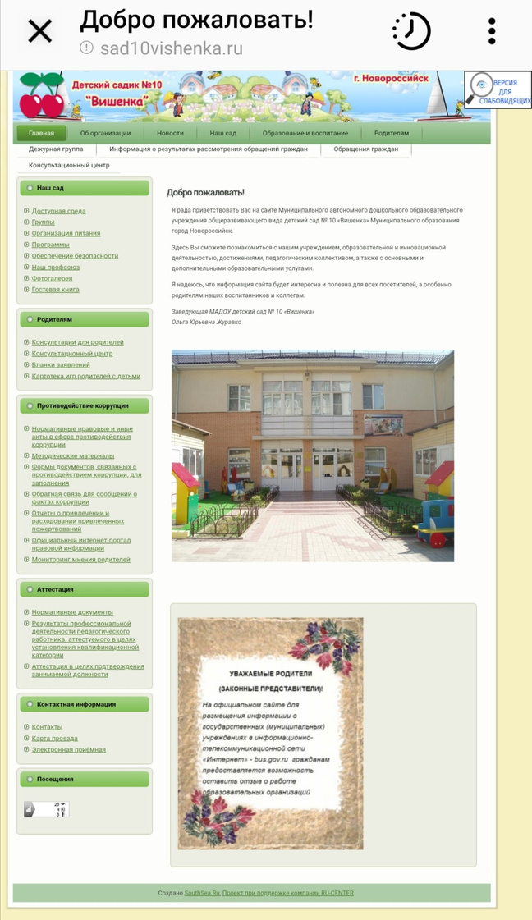
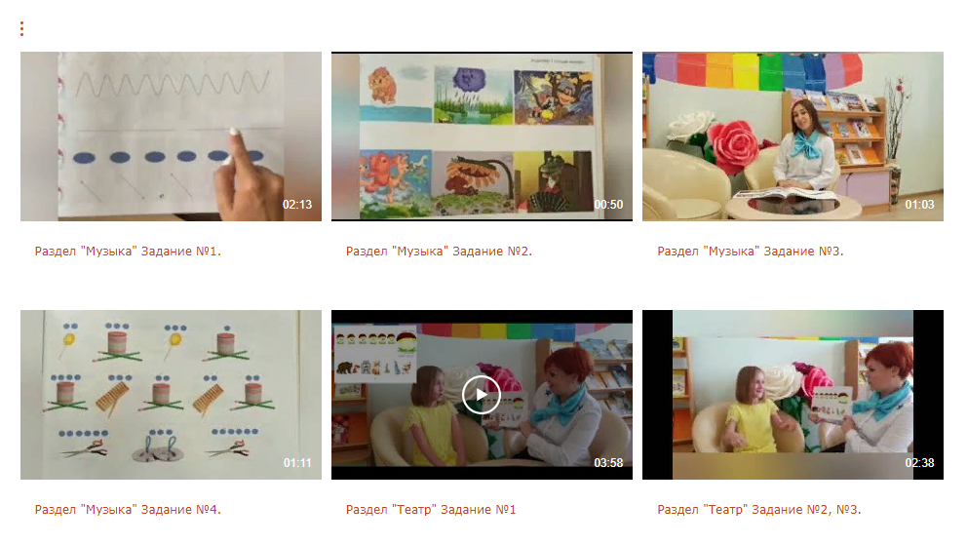
https://njusjunja.wixsite.com/konsmadou10/специалисты
http://sad10vishenka.ru

Slide 7
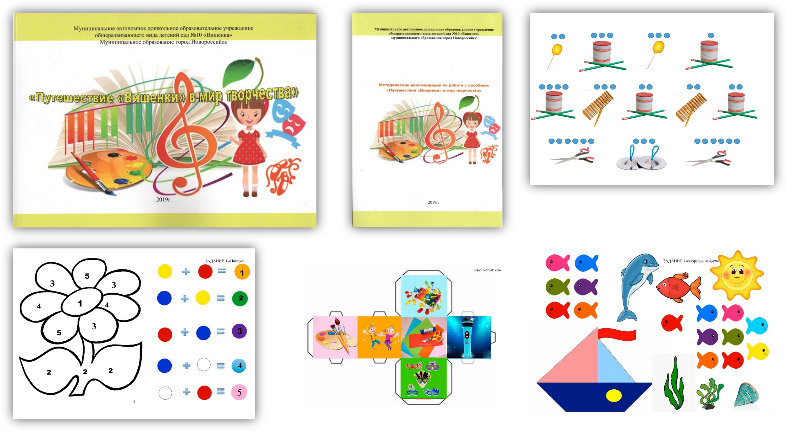

Slide 9
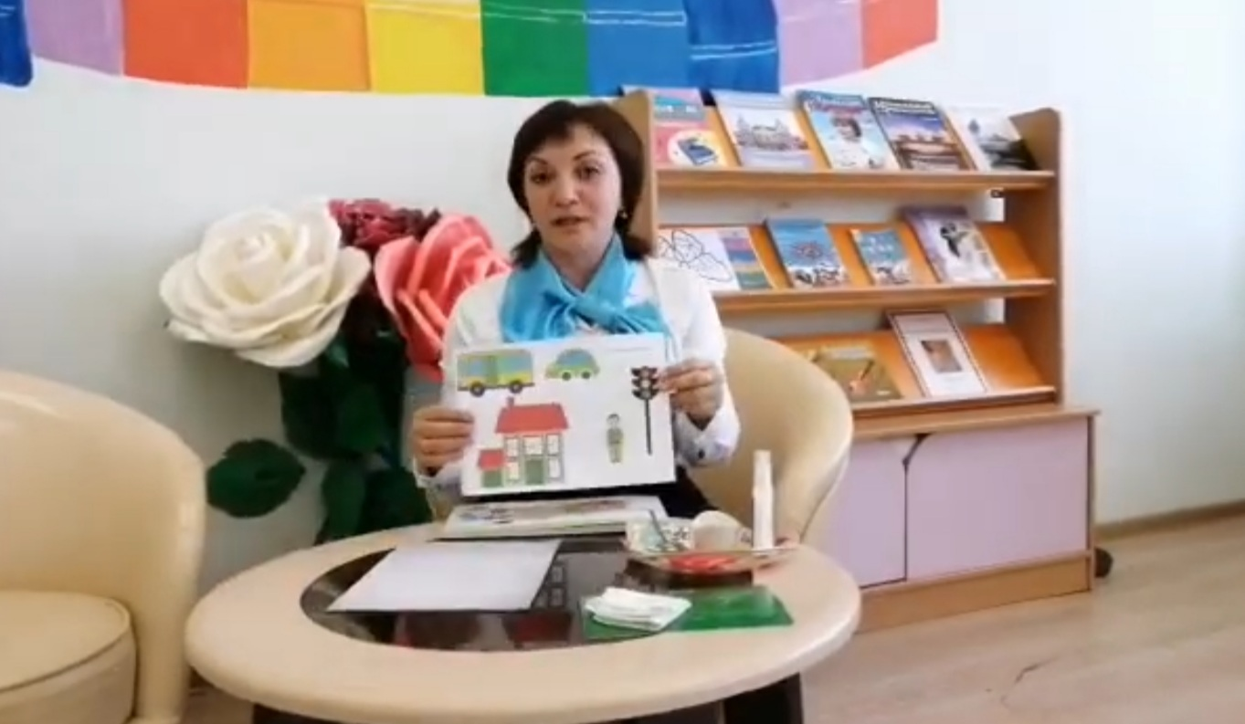
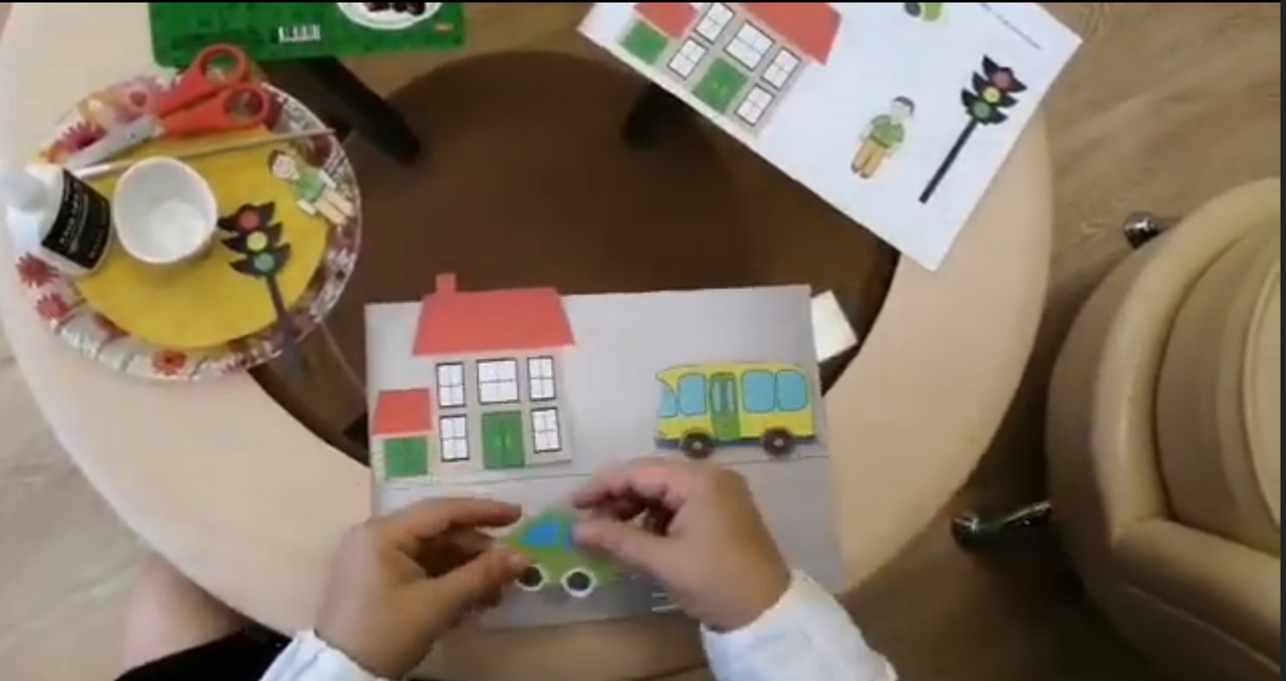
Ознакомится с видео- роликом можно сканировав QR-код

Slide 10
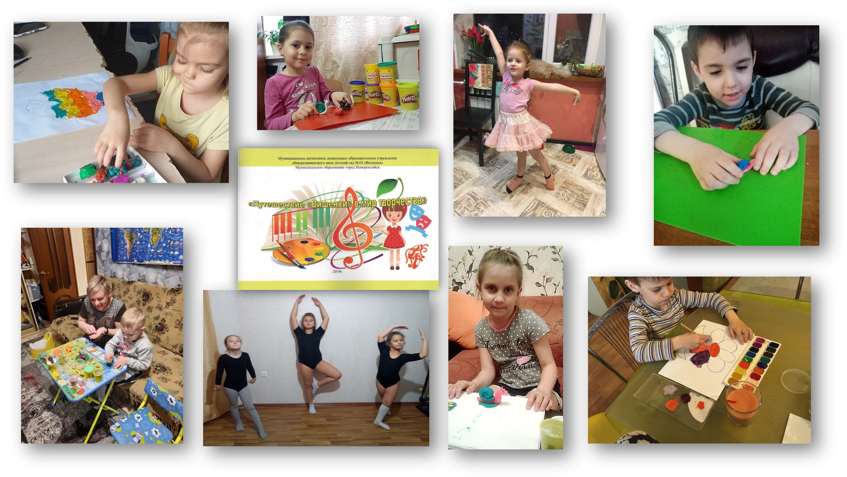

Slide 11
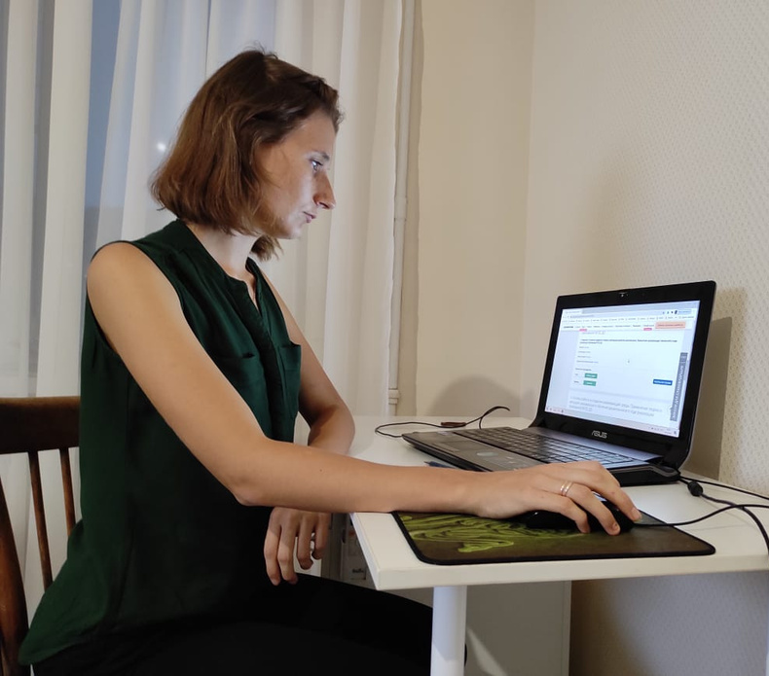
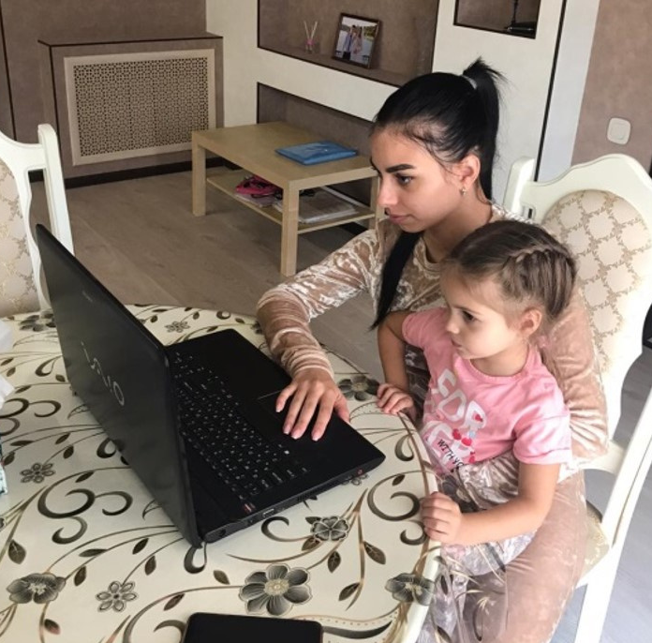
Вовлечение родителей в образовательный процесс
Повышение педагогической компетентности

Slide 12
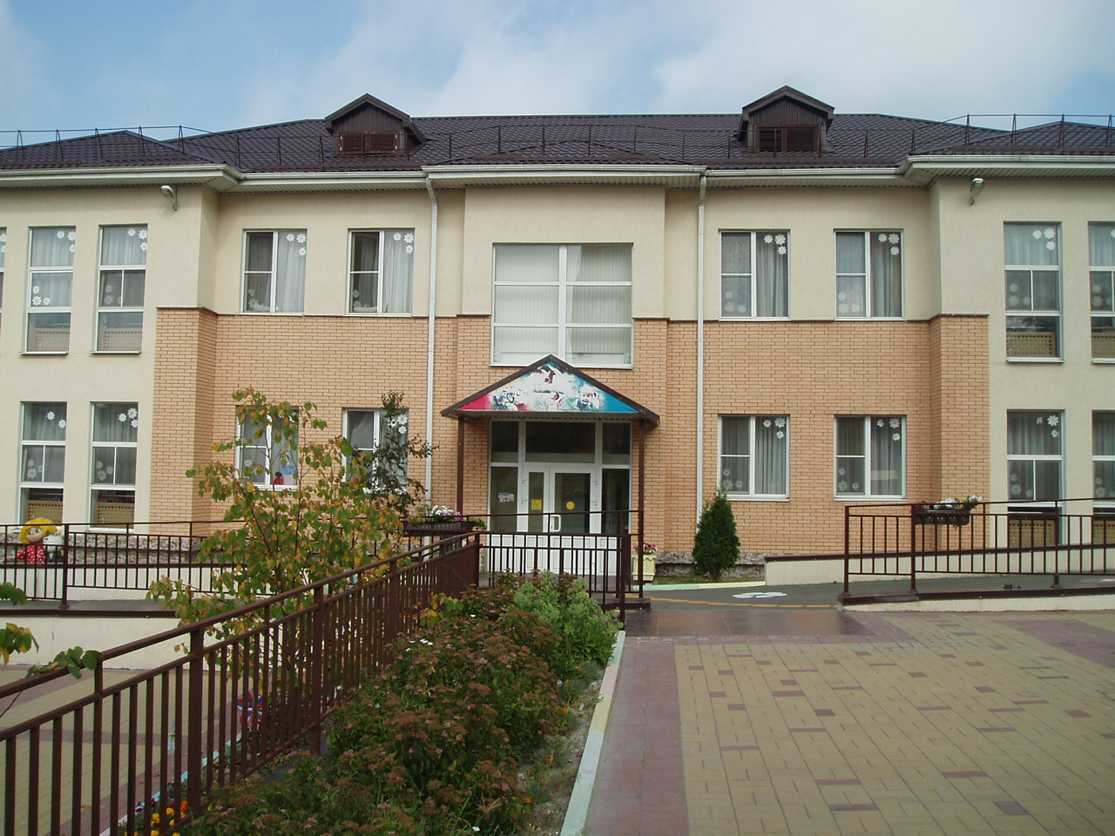
Спасибо за внимание!

